Slide 1

Putni
grupa “Mirdzumiņš” 4-5 gadi
Oksana Vigule, Anna Pūtere

Slide 2
Dabaszinātne: izzina dažus tuvākajā apkārtnē 5 raksturīgos putnus, stāsta par savu pieredzi. Izprot cilvēka nodarīto kaitējumu ūdensputniem
Valoda: jautā par neskaidro un atbild uz konkrētu jautājumu; stāsta par redzēto un dzirdēto, piedzīvoto saprotami un secīgi.
Matemātika: šķiro priekšmetus pēc vienas pazīmes, salīdzina pēc skaita un lieluma.
Sociālā un pilsoniskā: veic patstāvīgi izvēlētu vai piedāvātu darbību, rotaļājas un darbojas pārī un nelielā grupā

Slide 3
Kultūras izpratnes un pašizpausmes mākslā joma: izvēlas un radoši izmanto dažādus materiālus, veido, zīmē, glezno, aplicē pēc vērojuma vai iztēles izvēlētos vides objektus, apvienojot dažādas vizuālās mākslas tehnikas, īsteno savu radošo ieceri un novērtē to, brīvi un droši improvizē ar kustībām vai skaņu rīkiem
Veselības un fiziskās aktivitātes joma: rīkojas atbilstoši norādījumiem, kas saistīti ar drošību. Pārvieto priekšmetus dažādos veidos pēc nosacījuma

Slide 4
Tehnoloģijas. Apgūst dažādas tehnikas, paņēmienus un drošības noteikumus materiālu izmantošanā savas ieceres īstenošanai, veido un savieno vienkāršas detaļas.

Slide 5
Sasniedzamais rezultāts – bērni patstāvīgi un secīgi stāsta par 5 putnu īpatnībām, ēšanas paradumiem, dzīvesveidu
Metodiskais paņēmiens – eksperiments, pētījums, rotaļmetode, CLIL, PBL

Slide 6
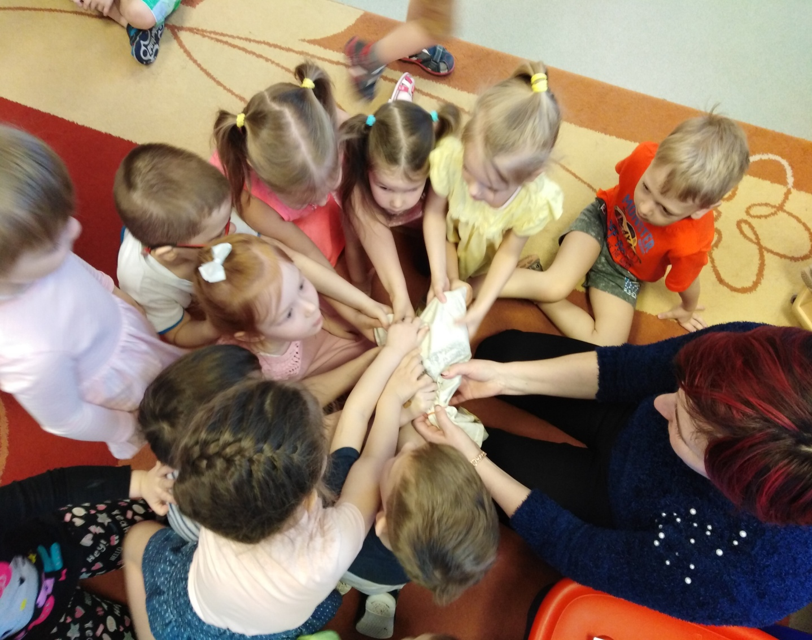
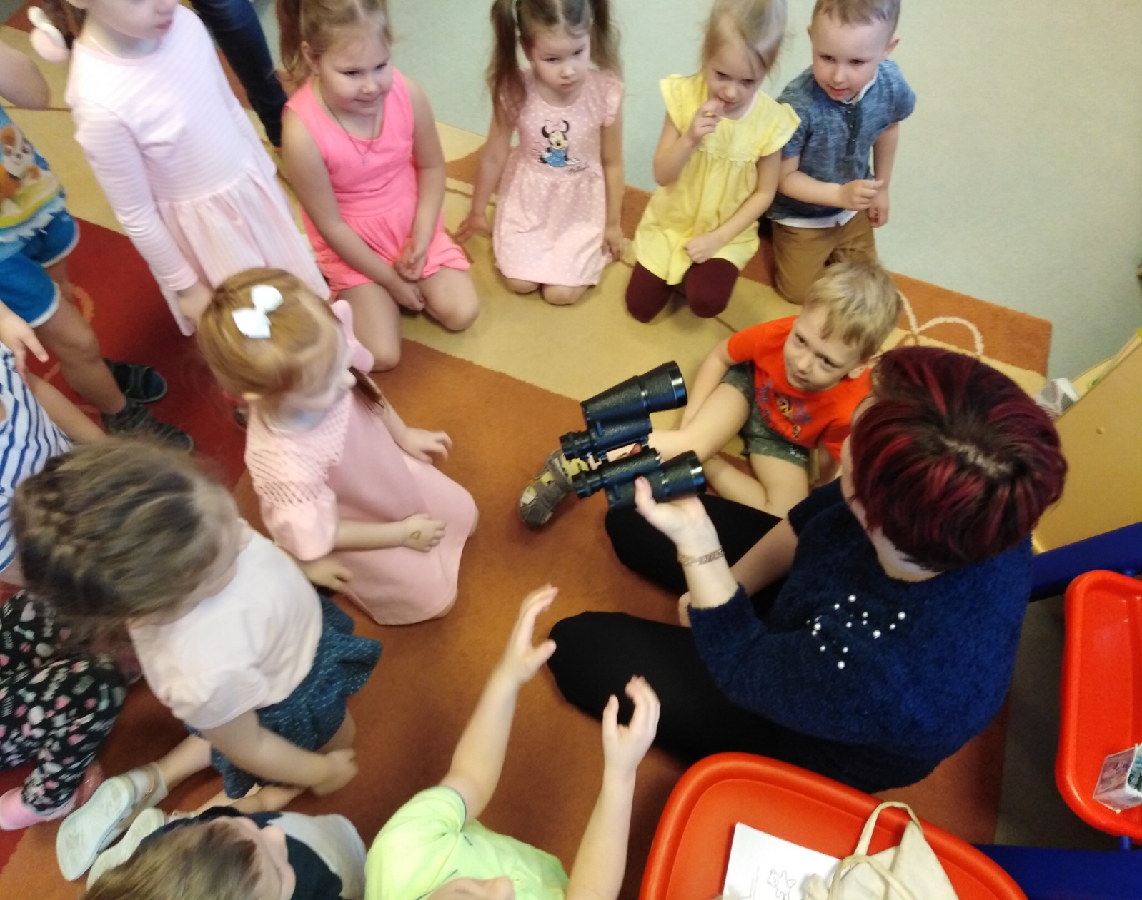
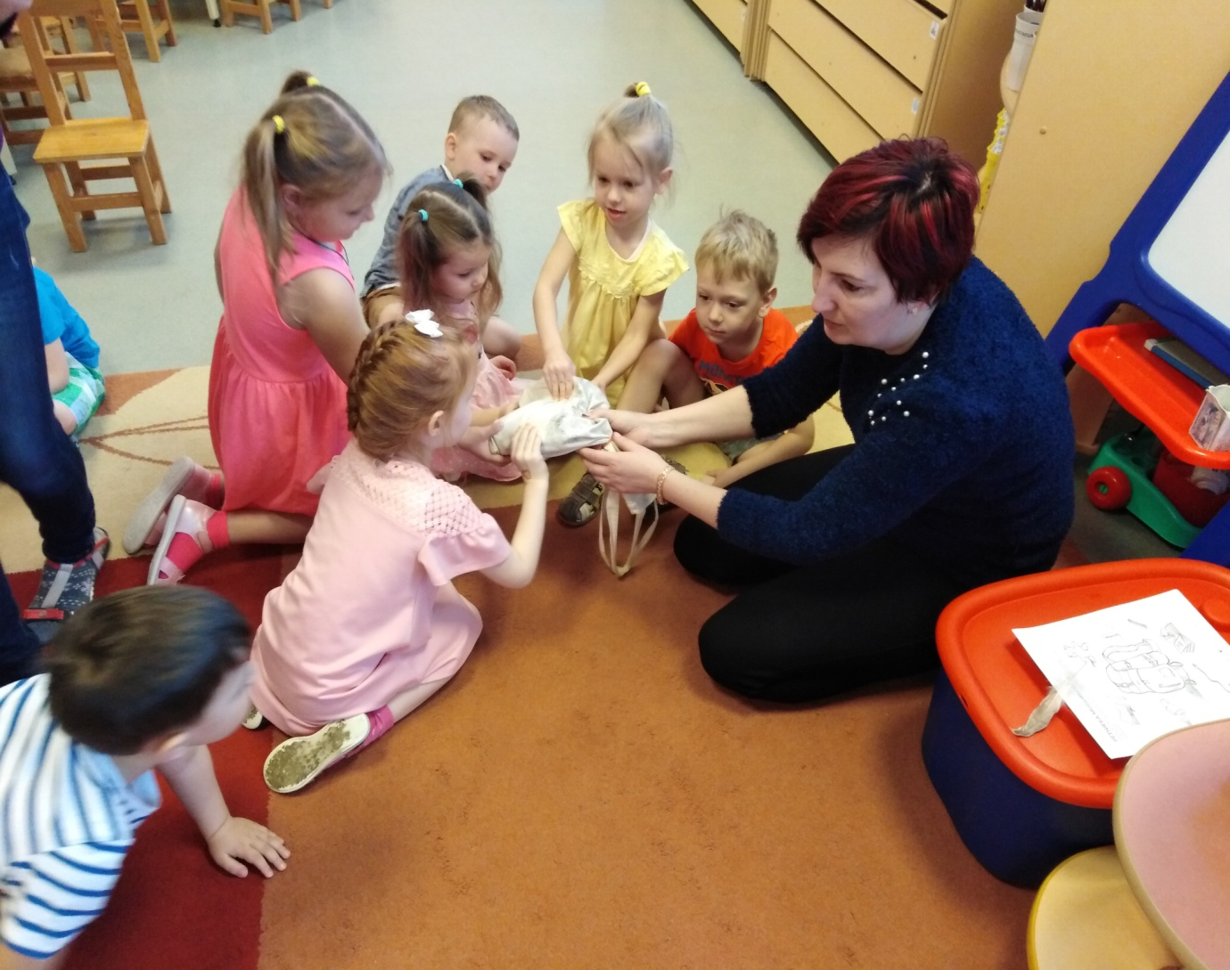
?

Slide 7
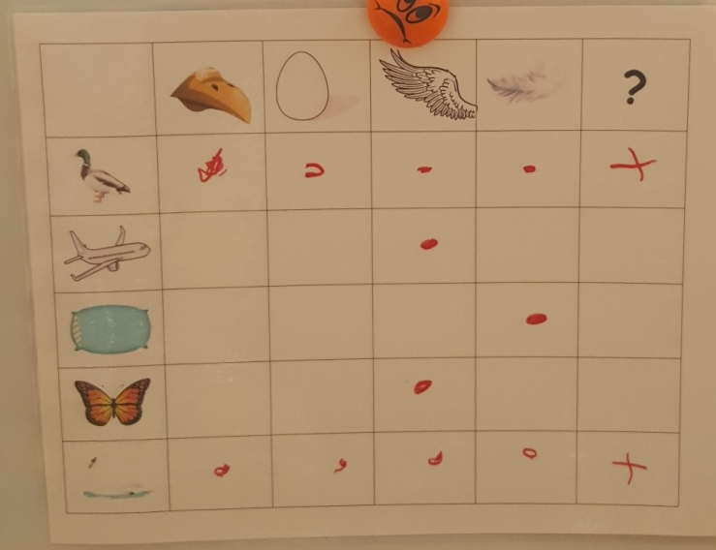

Slide 8
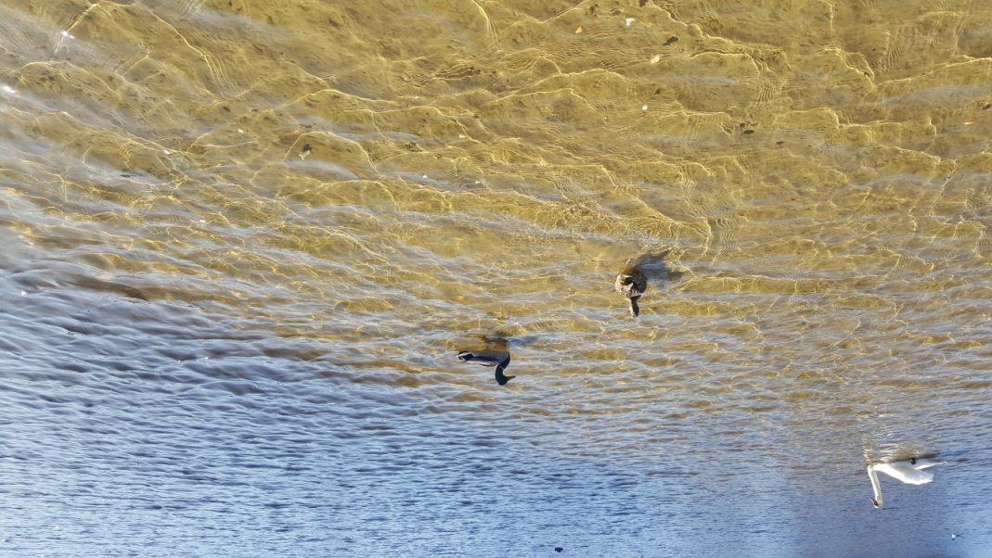
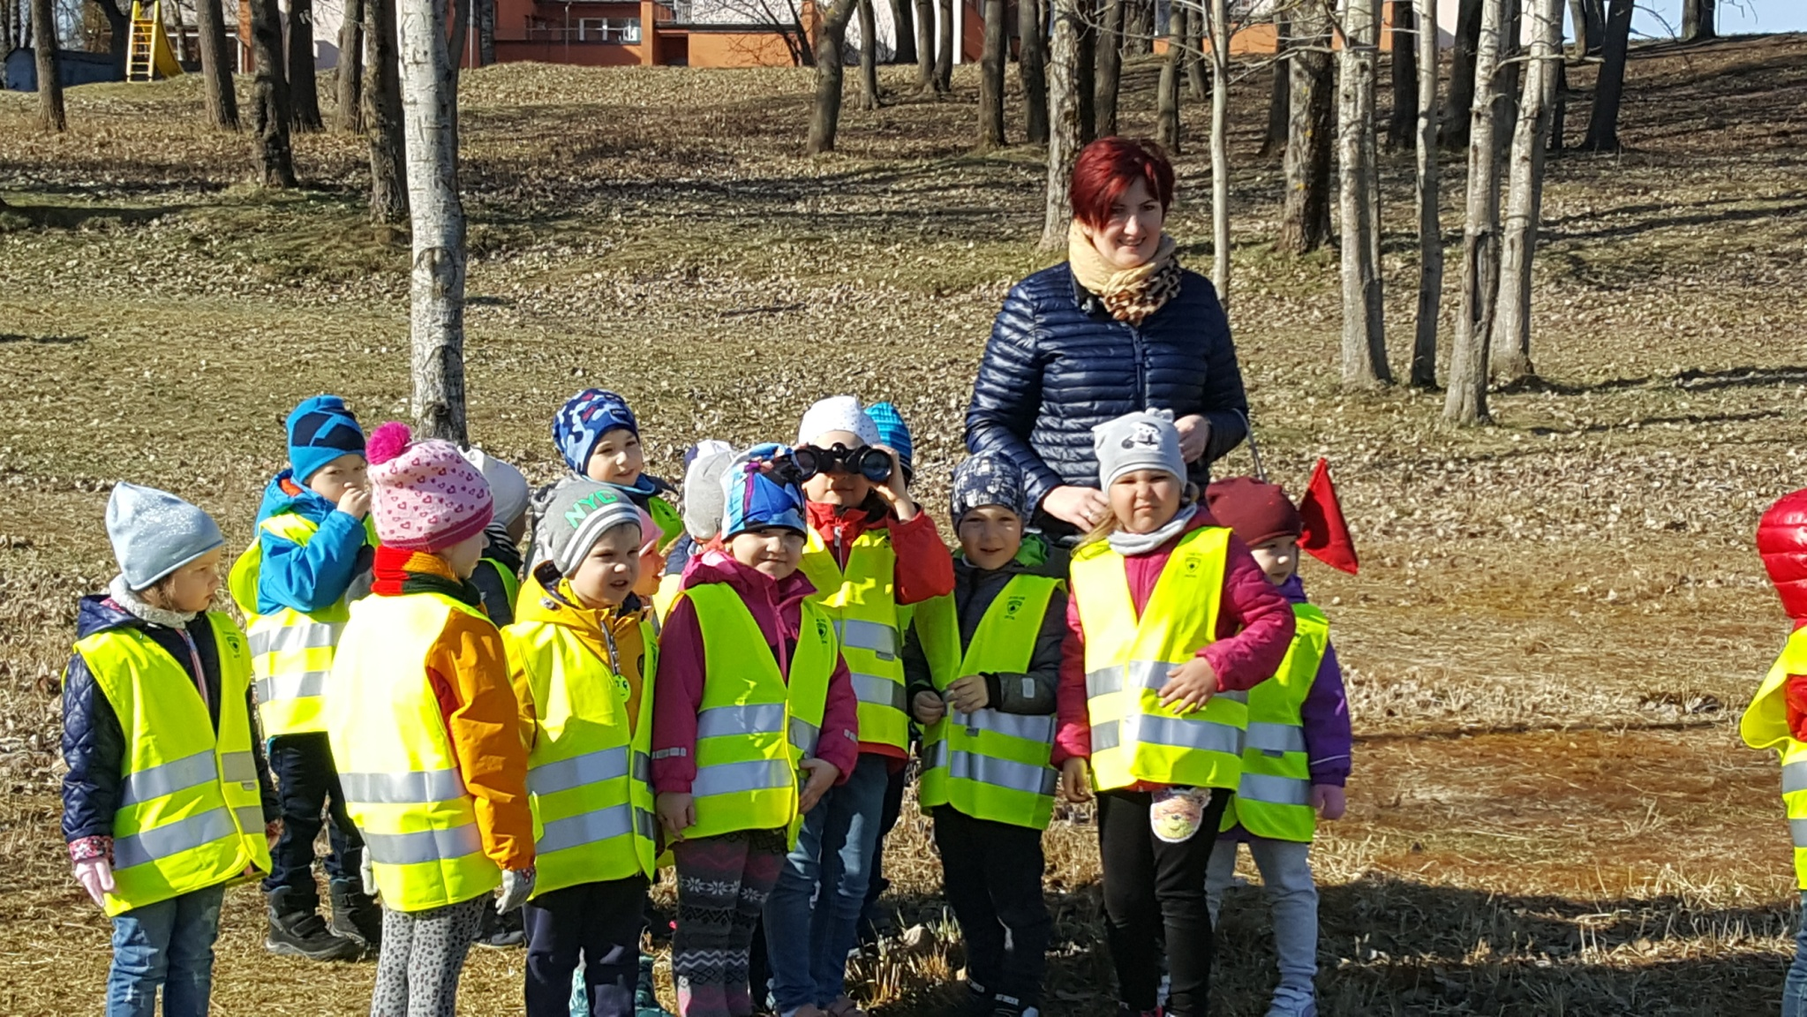
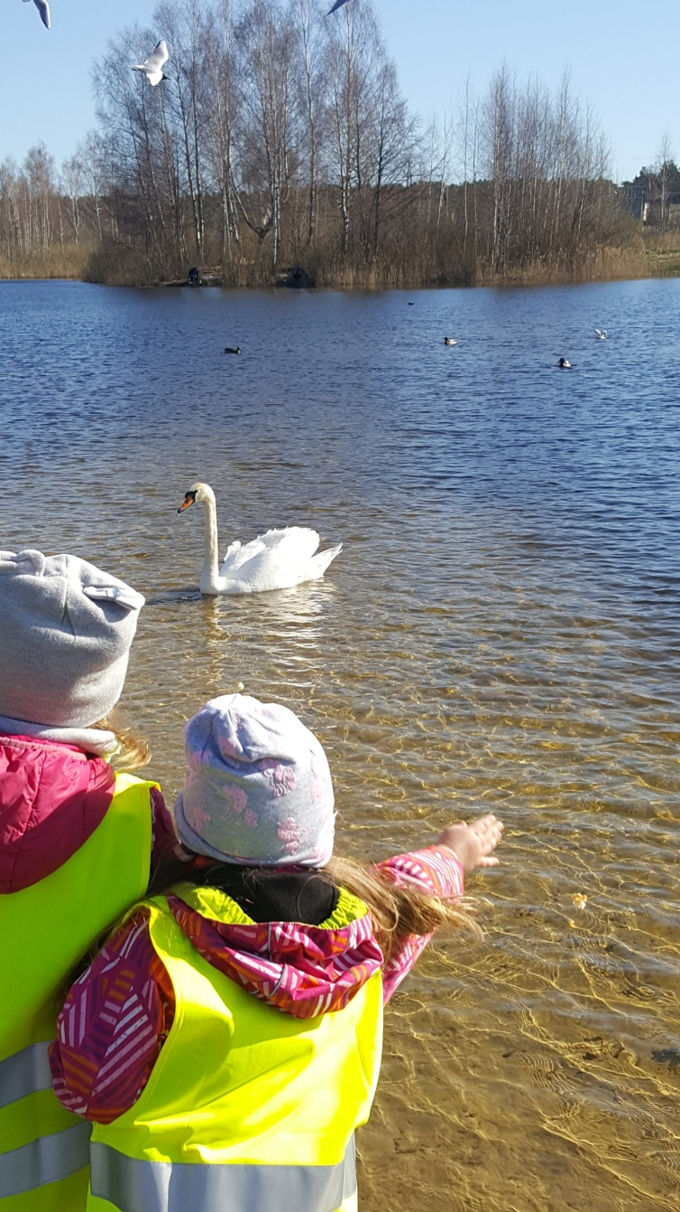
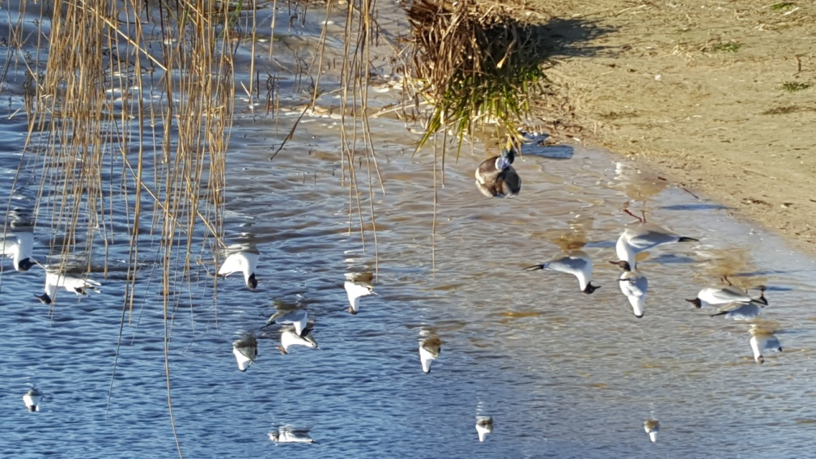
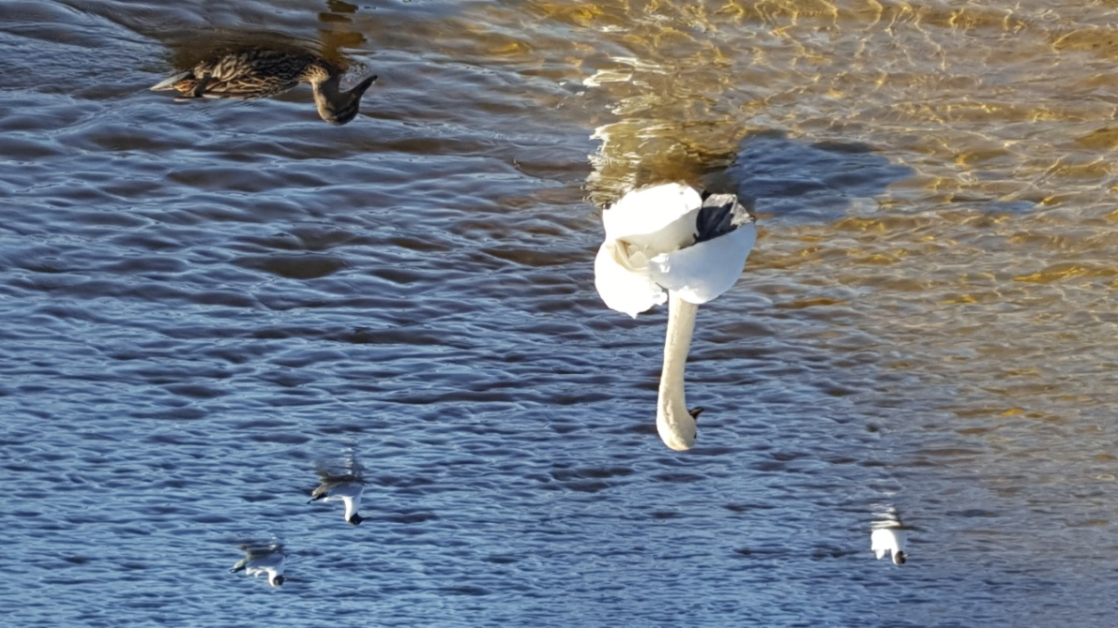
EKSKURSIJA

Slide 9
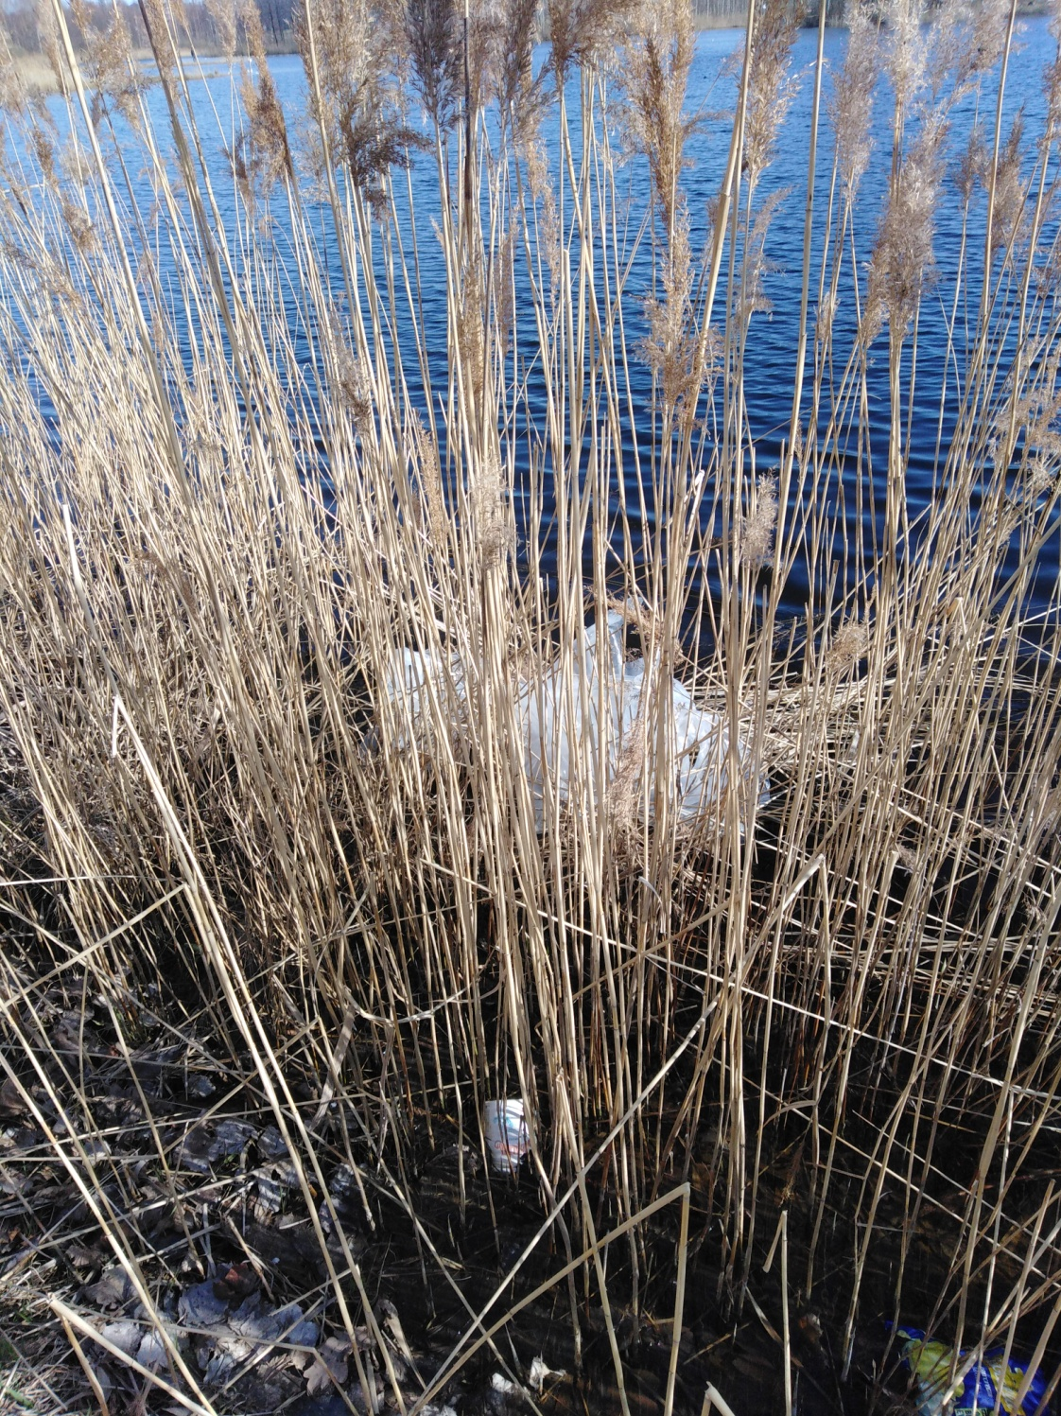
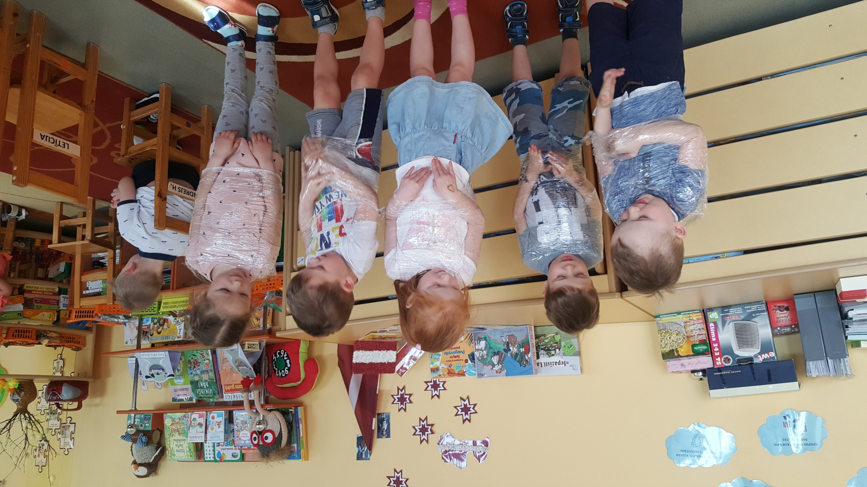

Slide 10
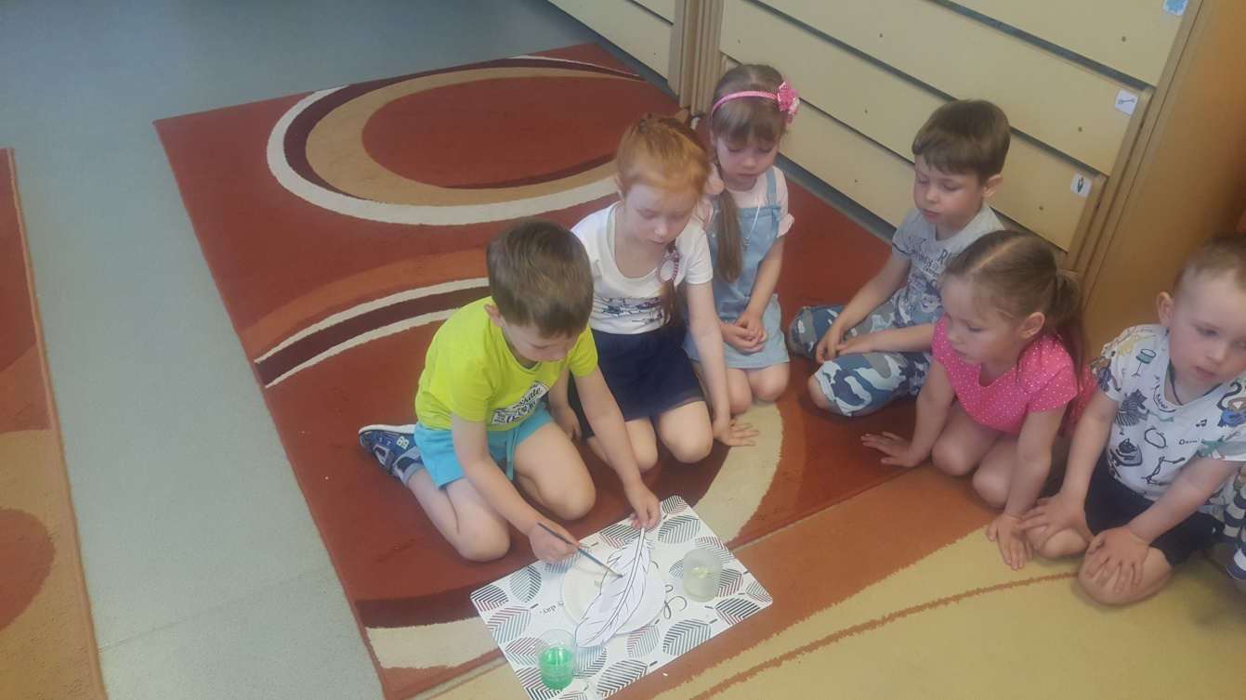
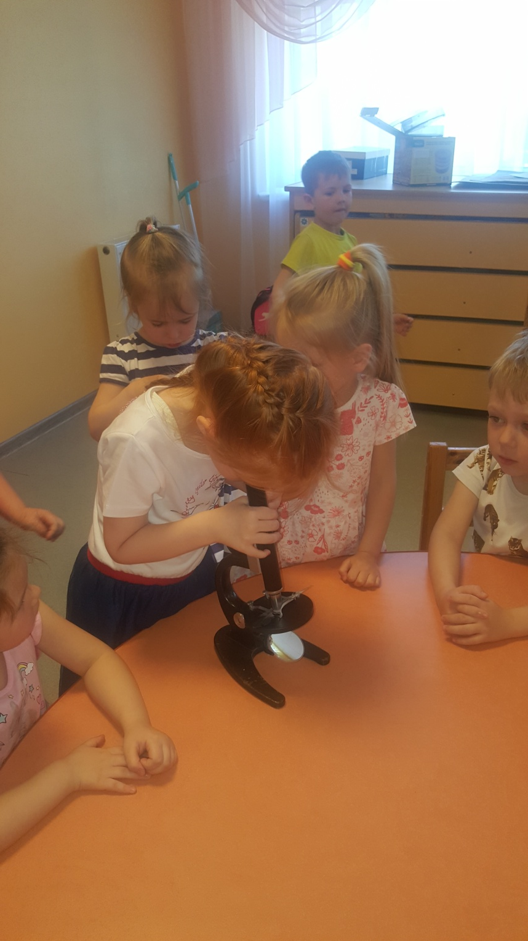
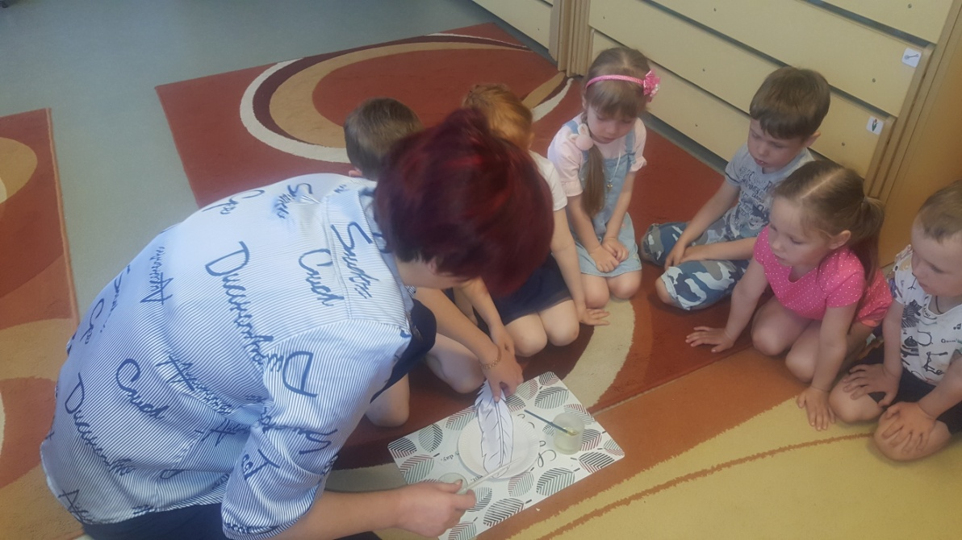
EKSPERIMENTI

Slide 11
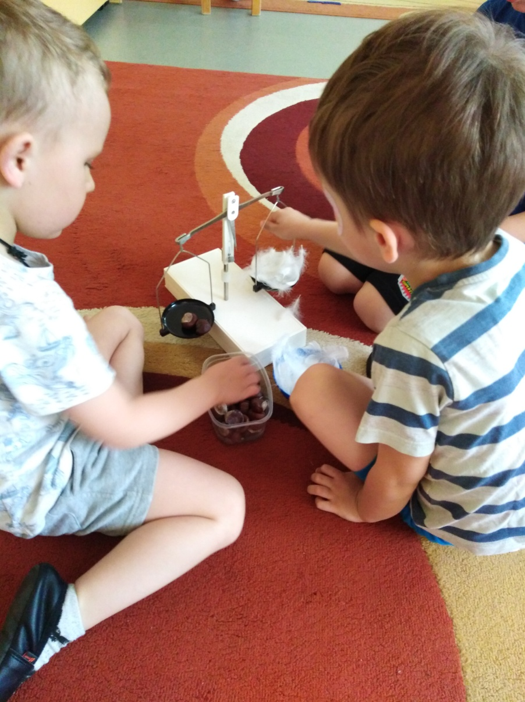
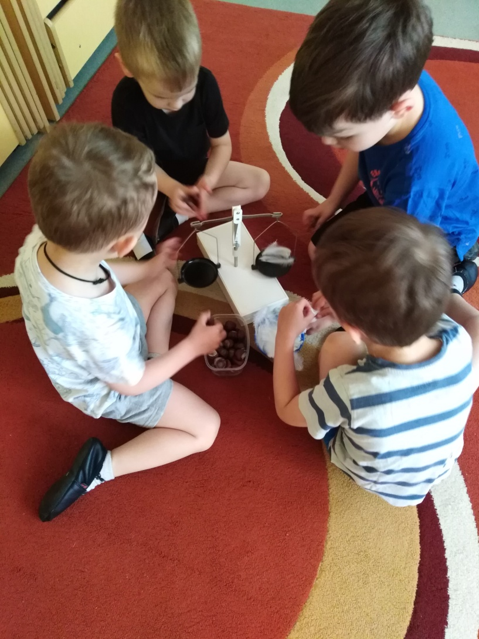

Slide 12
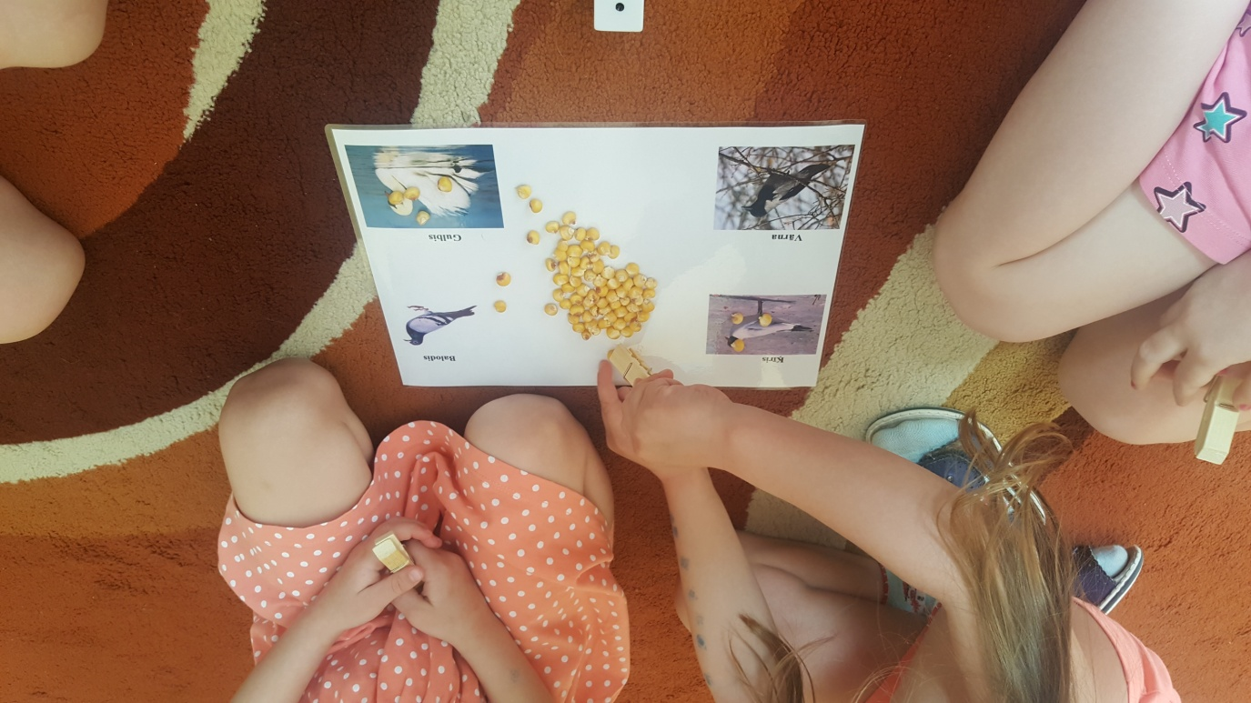
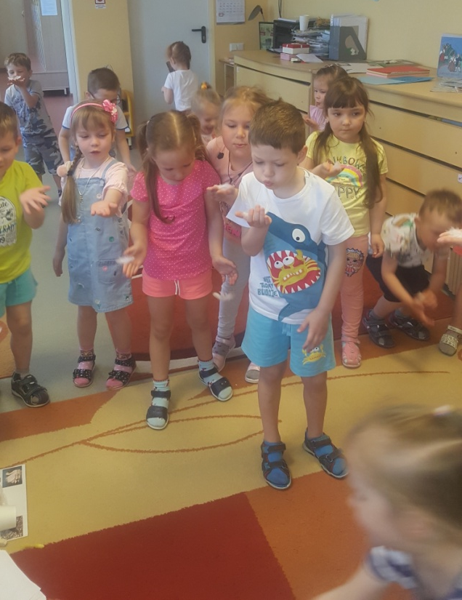
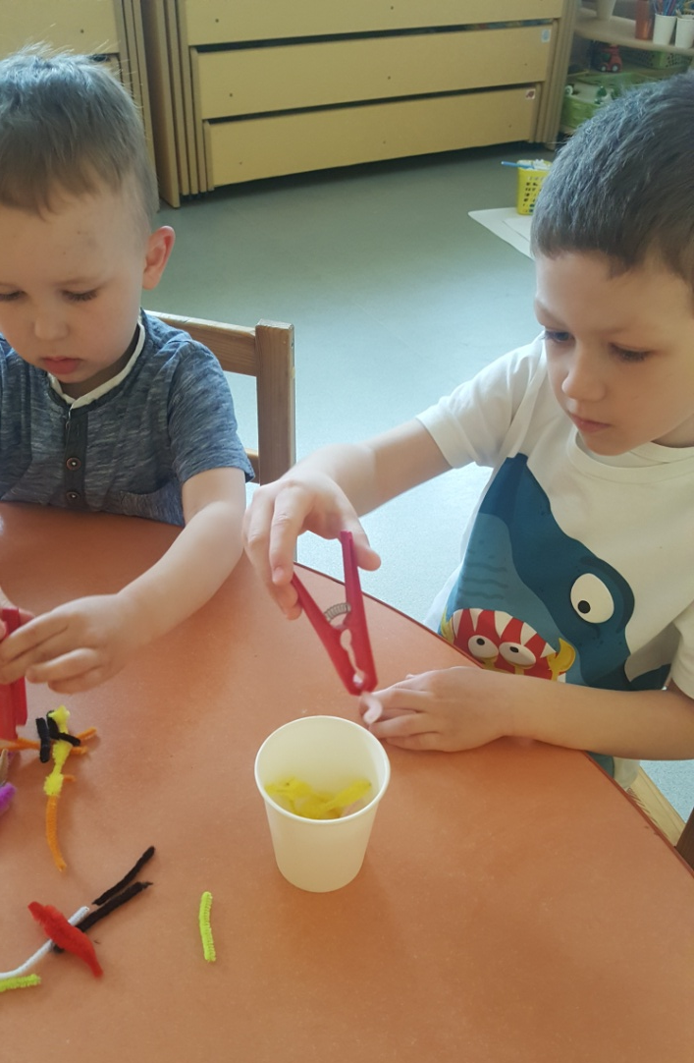

Slide 13
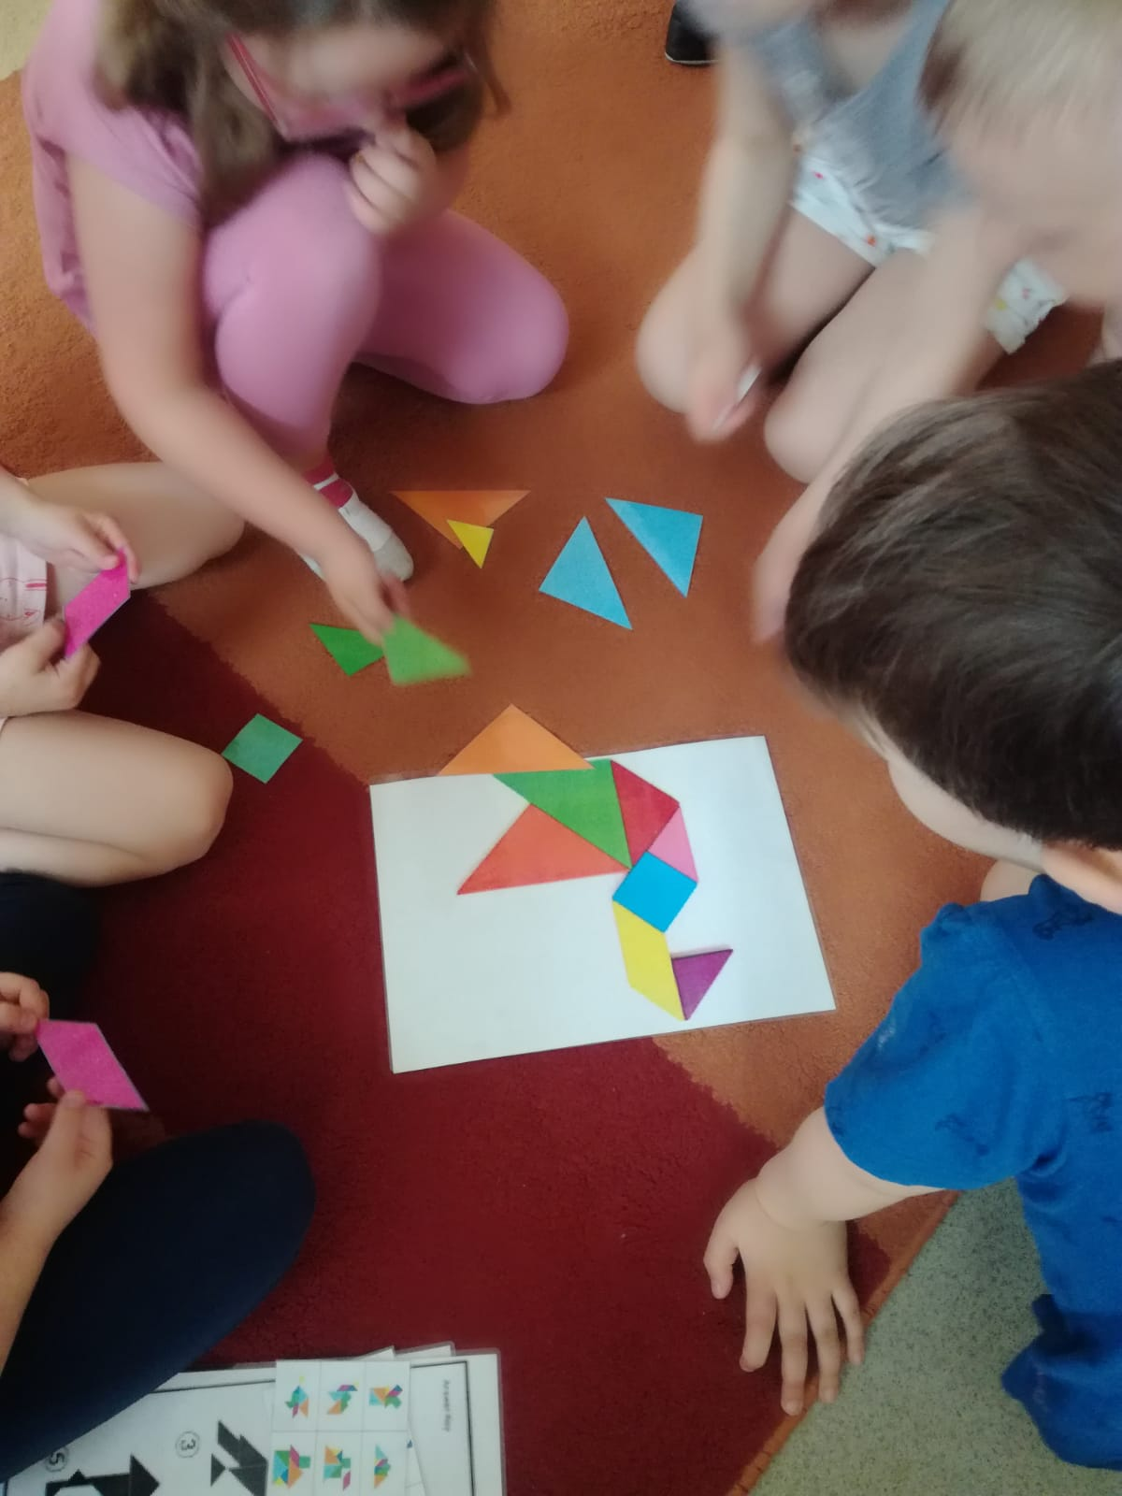
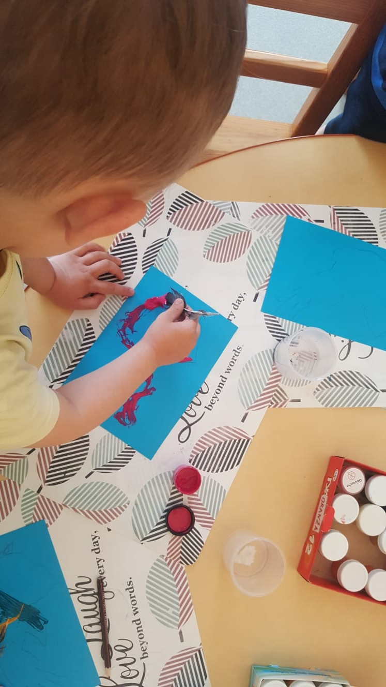
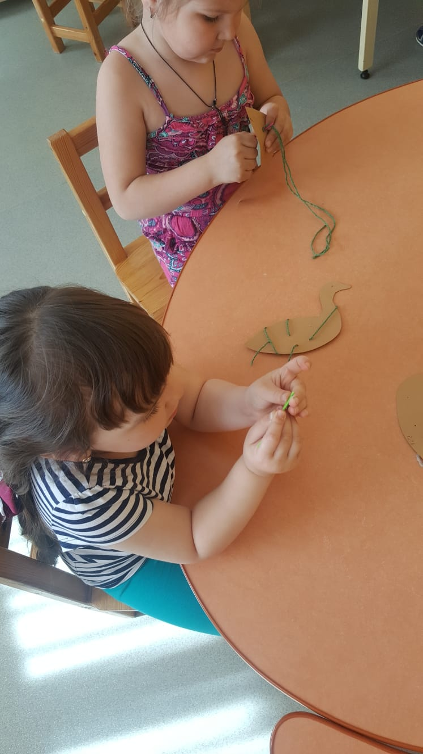

Slide 14


Slide 17
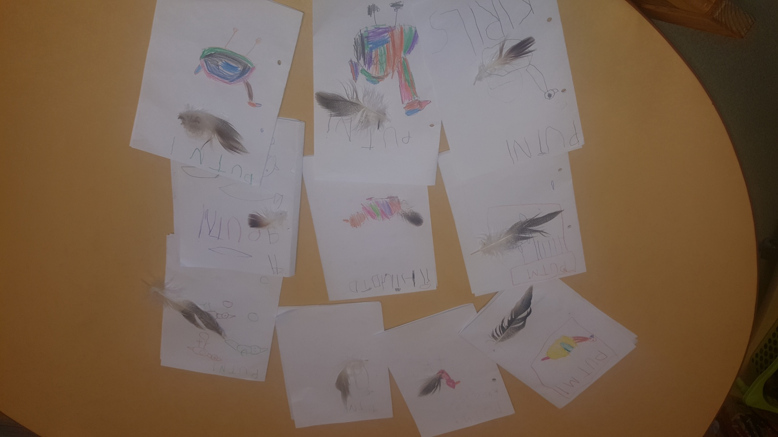
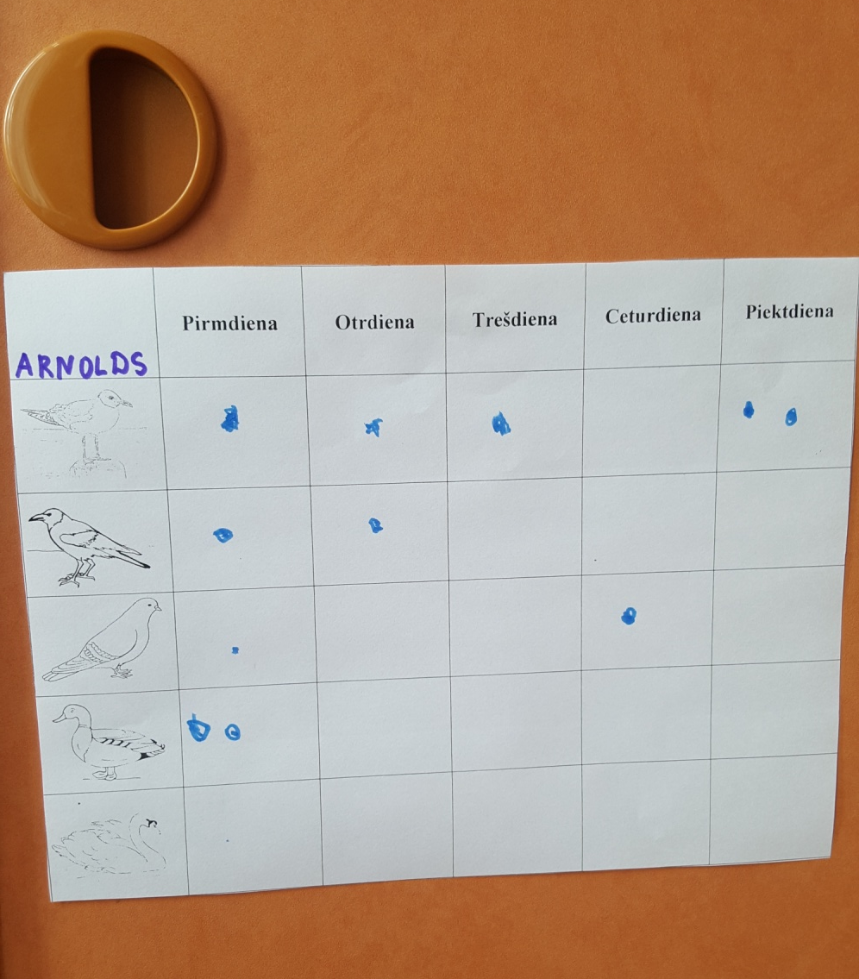
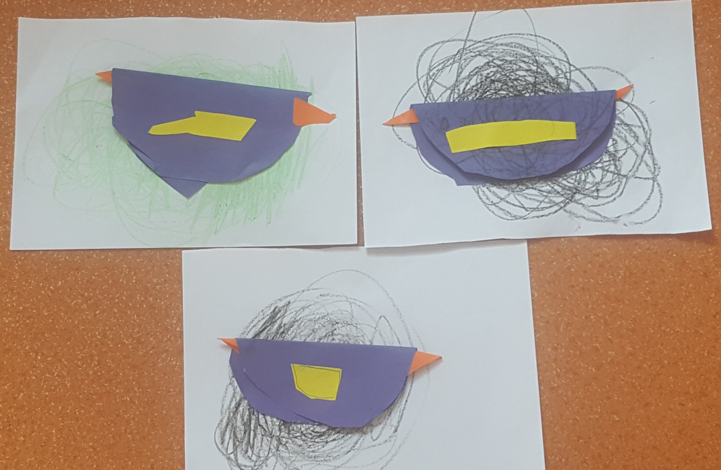

Slide 18
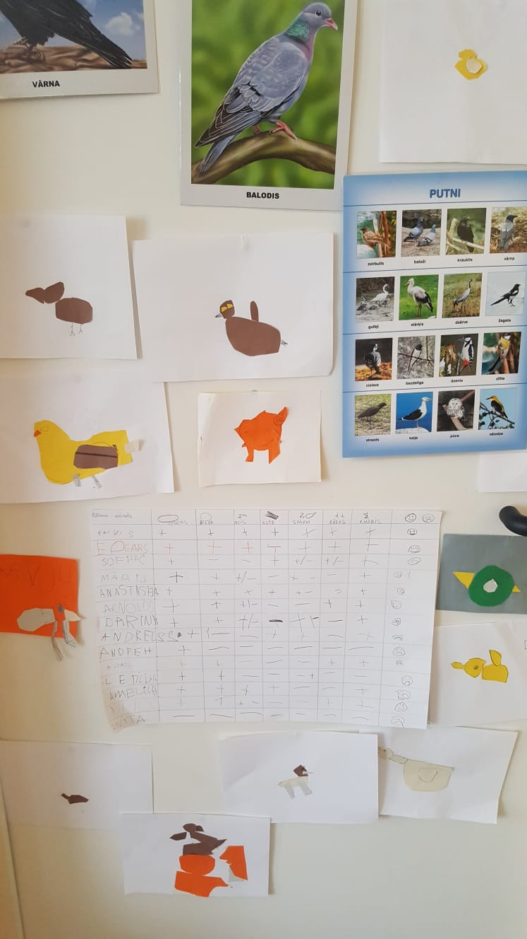

Slide 19
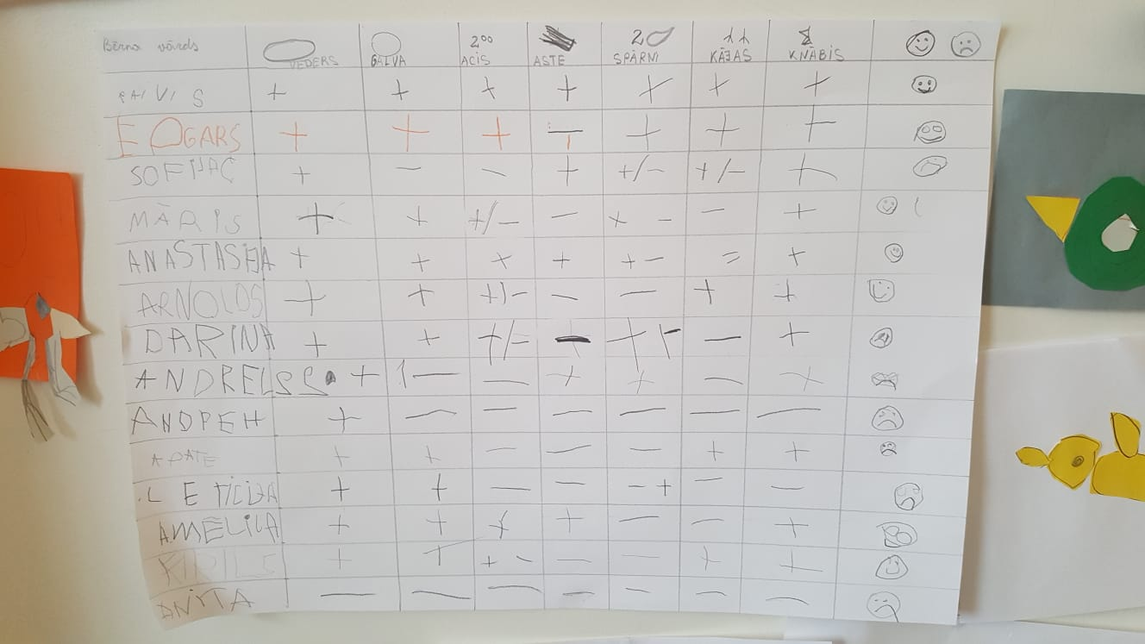

Slide 20
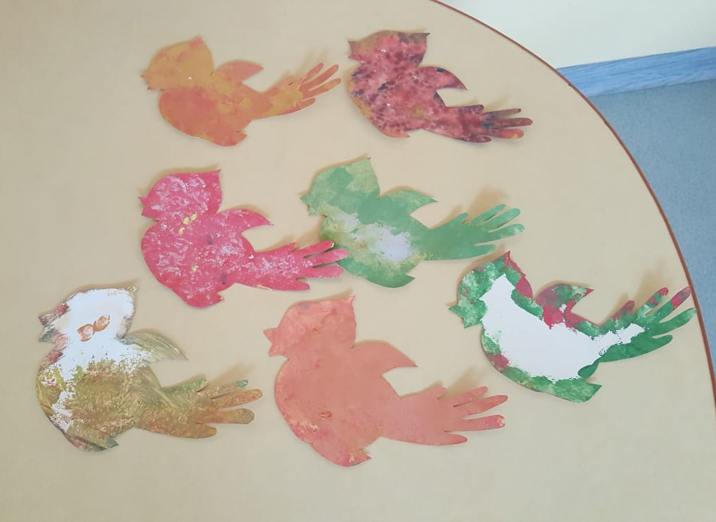

Slide 21
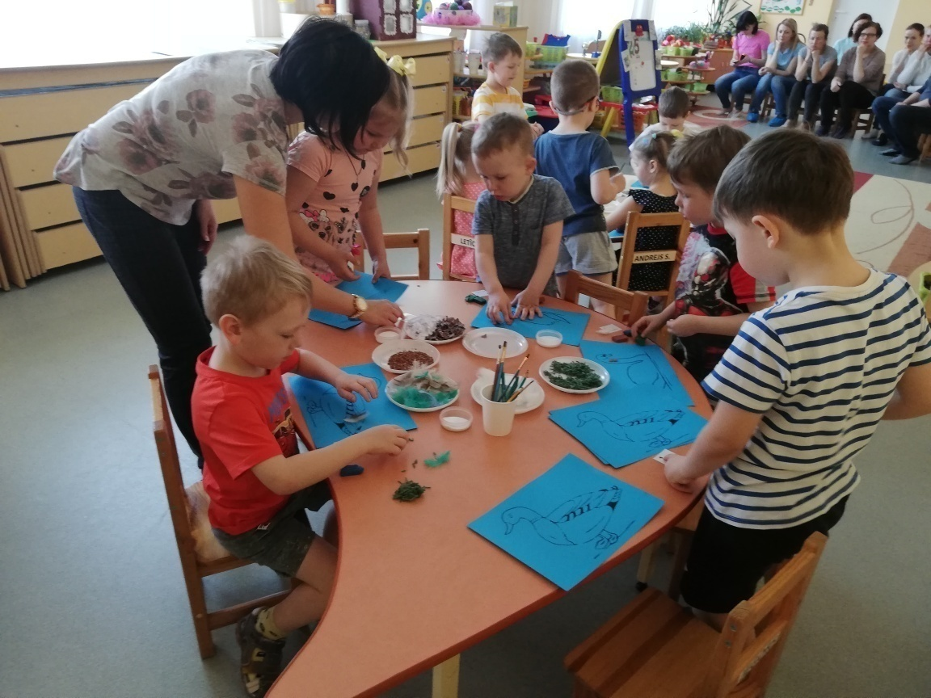
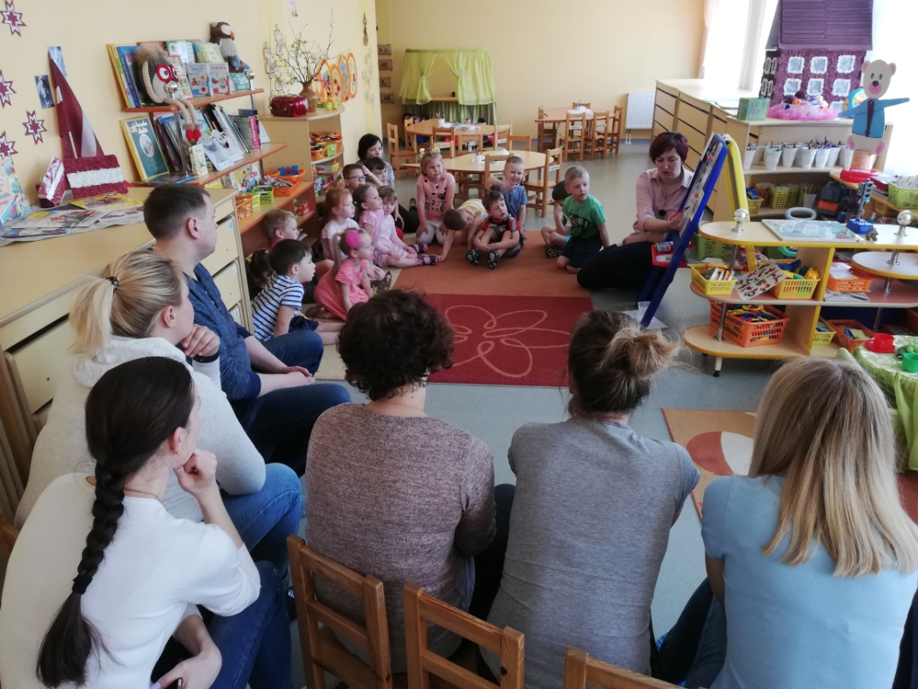
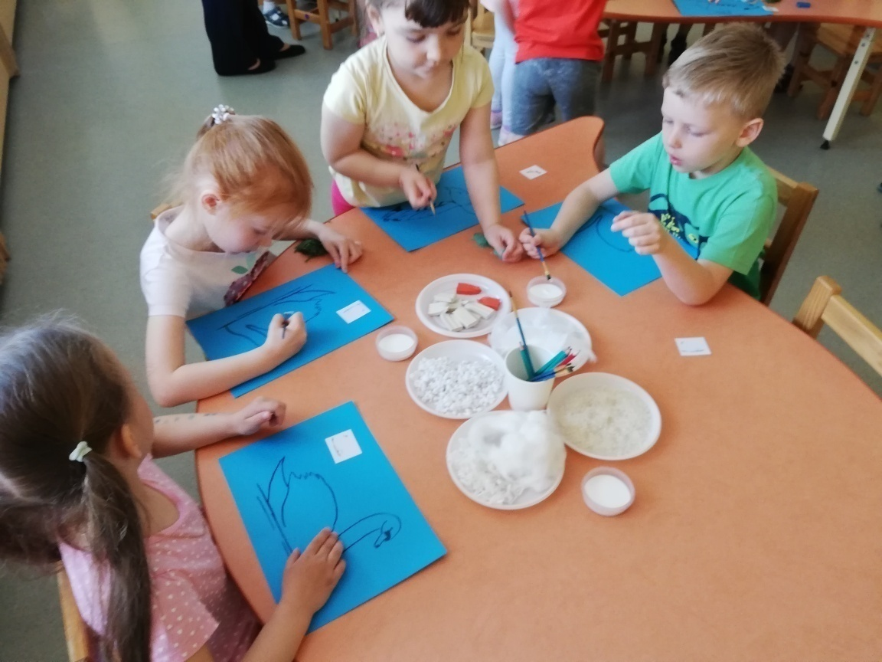
AR VECĀKIEM

Slide 22
SECINĀJUMI!

Slide 23
PALDIES PAR UZMANĪBU!

